Slide 1
BY YUSHEN
第二十七章 27.2.1
相似三角形的判定
DETERMINATION OF SIMILAR TRIANGLE
（边边边 边角边）
主讲老师：xippt 讲课时间：20XX
某某中小学 九年级数学下册 第27章

Slide 2
BY YUSHEN
01
学习目标
1、初步掌握“三边成比例的两个三角形相似”和“两边成比例且夹角相等的两个三角形相似”的判定方法。
2、能够运用三角形相似的条件解决简单的问题。
02
重点
运用两种判定方法判定两个三角形相似。
目录
03
难点
三角形相似的条件归纳、证明。
某某中小学 九年级数学下册 第27章

Slide 3
BY YUSHEN
01
LEARNING OBJECTIVES
学习目标
1、初步掌握“三边成比例的两个三角形相似”和 “两边成比例且夹角相等的两个三角形相似”的判定方法。
2、能够运用三角形相似的条件解决简单的问题。

Slide 4
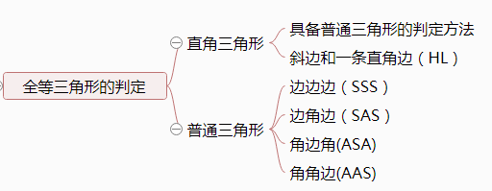
BY YUSHEN
01
判定三角形全等条件知识点回顾
本节课我们研究三角形相似的判定方法？

Slide 5
BY YUSHEN
01
小组讨论
纸上任意画一个三角形，再画一个三角形，使它的各边长都是原来三角形各边长的k倍，度量这两个三角形的角，它们分别相等吗？这两个三角形相似吗？

Slide 6
BY YUSHEN
01
探究与证明（通过三边判定两个三角形相似）
在△ABC和△A’B’C’中， $\frac{AB}{A′B′} \text{=}\frac{BC}{B′C′}$ $\text{=}\frac{AC}{A′C′} ,求证:△ABC∽△A′B′C′$？
提示：
两个三角形除对应边成比例外无其他条件，通过构建条件的方法证明两个三角形相似。
A’
A
证明：
在线段A'B'上截取A'D=AB，
过点D作DE // B'C'，交A'C'于点E，
D
E
C
B
根据“平行于三角形一边的直线和其他两边相交，所构成的三角形与原三角形相似”的结论可得△A'DE∽△A'B'C'．
B’
C’

Slide 7
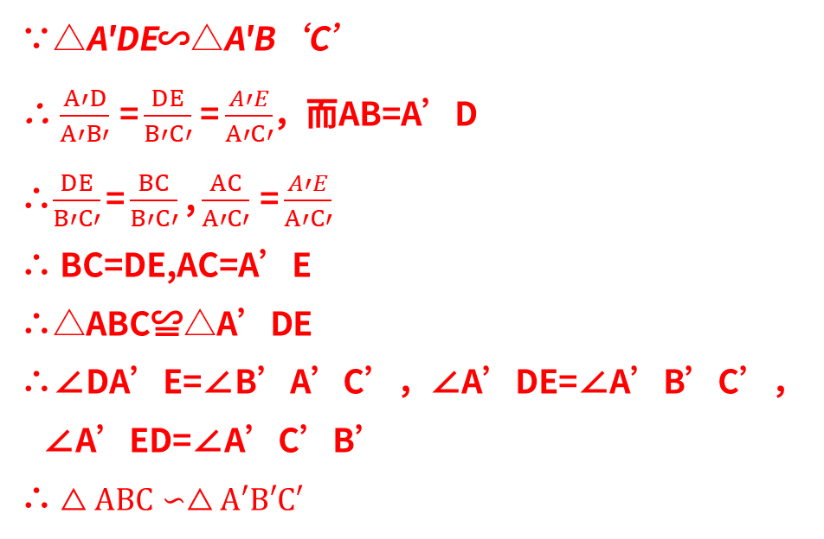
BY YUSHEN
01
探究与证明（通过三边判定两个三角形相似）
在△ABC和△A’B’C’中， $\frac{AB}{A′B′} \text{=}\frac{BC}{B′C′}$ $\text{=}\frac{AC}{A′C′} ,求证:△ABC∽△A′B′C′$？
A’
∵△A'DE∽△A'B‘C’
∴ $\frac{A′D}{A′B′} \text{=}\frac{DE}{B′C′}$ $\text{=}\frac{A′E}{A′C′}$，而AB=A’D
∴$\frac{DE}{B′C′}\text{=}\frac{BC}{B′C′}$ $\text{,}\frac{AC}{A′C′} \text{=}\frac{A′E}{A′C′}$
∴ BC=DE,AC=A’E
∴△ABC≌△A’DE
∴∠DA’E=∠B’A’C’，∠A’DE=∠A’B’C’，
∠A’ED=∠A’C’B’
∴ $△ABC∽△A′B′C′$
A
D
E
C
B
B’
C’

Slide 8
BY YUSHEN
01
小结
三边判定三角形相似定理：三边成比例的两个三角形相似。
A’
A
几何语言：
∵ $\frac{AB}{A′B′} \text{=}\frac{BC}{B′C′}$ $\text{=}\frac{AC}{A′C′}$
∴ △ABC∽△A’B’C
C
B
B’
C’

Slide 9
BY YUSHEN
01
探究与证明（通过两边成比例且夹角相等判定两个三角形相似）
在△ABC和△A’B’C’中, $\frac{AB}{A′B′} \text{=}\frac{AC}{A′C′}$ $, ∠A=∠A^{′},求证:△ABC∽△A′B′C′$？
A’
提示：
两个三角形除对应边成比例外无其他条件，通过构建条件的方法证明两个三角形相似。
A
证明：
在线段A'B'上截取A'D=AB，
过点D作DE // B'C'，交A'C'于点E，
D
E
C
B
根据“平行于三角形一边的直线和其他两边相交，所构成的三角形与原三角形相似”的结论可得△A'DE∽△A'B'C'．
B’
C’

Slide 10
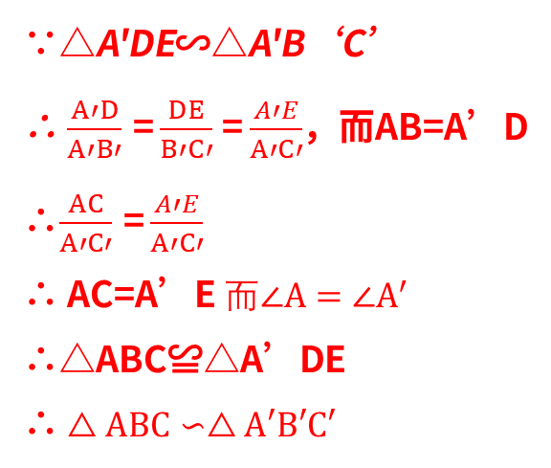
BY YUSHEN
01
探究与证明（通过两边成比例且夹角相等判定两个三角形相似）
在△ABC和△A’B’C’中, $\frac{AB}{A′B′} \text{=}\frac{AC}{A′C′}$ $, ∠A=∠A^{′},$
$求证:△ABC∽△A′B′C′$？
A’
∵△A'DE∽△A'B‘C’
∴ $\frac{A′D}{A′B′} \text{=}\frac{DE}{B′C′}$ $\text{=}\frac{A′E}{A′C′}$，而AB=A’D
∴$\frac{AC}{A′C′} \text{=}\frac{A′E}{A′C′}$
∴ AC=A’E $而∠A=∠A^{′}$
∴△ABC≌△A’DE
∴ $△ABC∽△A′B′C′$
A
D
E
C
B
B’
C’

Slide 11
BY YUSHEN
01
小结
两边及夹角判定三角形相似定理：
两边成比例且夹角相等的两个三角形相似。
A’
A
几何语言：
∵ $\frac{AB}{A′B′} \text{=}\frac{AC}{A′C′}$ $, ∠A=∠A^{′}$
∴△A’DE∽△A’B’C’
C
B
B’
C’

Slide 12
BY YUSHEN
01
探究与证明（通过两边成比例且一边对角相等判定两个三角形相似）
在△ABC和△A’B’C’中, $\frac{AB}{A′B′} \text{=}\frac{AC}{A′C′}$ $, ∠B=∠B^{′},$
$求证：△ABC∽△A′B′C′$？
A’
我们在证明三角形全等时讨论时若已知条件SSA，
这两个三角形不一定全等。
所以△ABC不一定全等于△A’DE，则$△ABC不一定与△A′B′C′$相似
A
D
E
C
B
B’
C’

Slide 13
BY YUSHEN
02
HOMEWORK PRACTICE
练一练
1、初步掌握“三边成比例的两个三角形相似”和 “两边成比例且夹角相等的两个三角形相似”的判定方法。
2、能够运用三角形相似的条件解决简单的问题。

Slide 14
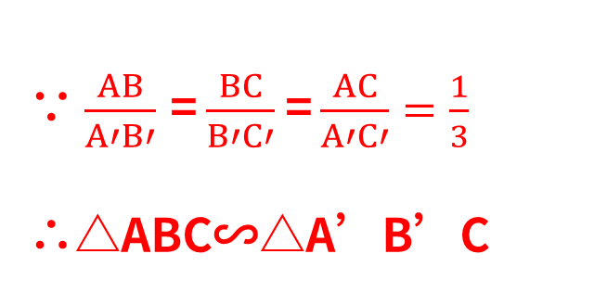
BY YUSHEN
02
练一练
根据下列条件，判断△ABC与△A'B'C'是否相似，并说明理由：
1）AB=4 cm，BC=6 cm，AC=8 cm，
A'B'=12 cm，B'C'=18 cm，A'C'=24 cm；
A’
∵ $\frac{AB}{A′B′} \text{=}\frac{BC}{B′C′}$ $\text{=}\frac{AC}{A′C′}=\frac{1}{3}$
∴△ABC∽△A’B’C
A
B
C
B’
C’

Slide 15
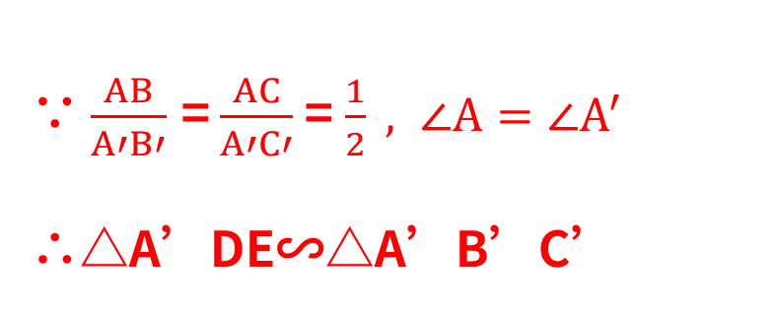
BY YUSHEN
02
练一练
根据下列条件，判断△ABC与△A'B'C'是否相似，并说明理由：
2）∠A=120°，AB=7 cm，AC=14 cm，
∠A'=120°，A'B'=3 cm，A'C'=6 cm．
A’
∵ $\frac{AB}{A′B′} \text{=}\frac{AC}{A′C′}$ = $\frac{1}{2} , ∠A=∠A^{′}$
∴△A’DE∽△A’B’C’
A
B
C
B’
C’

Slide 16
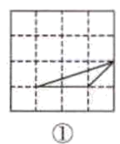
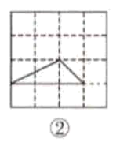
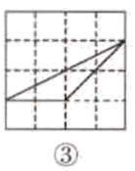
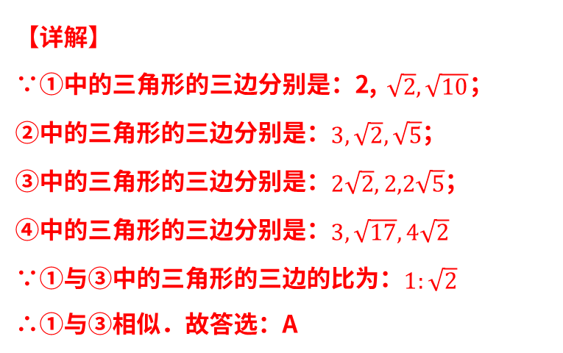
BY YUSHEN
02
练一练
1．如图，在4×4的正方形网格中，是相似三角形的是（ ）
A．①③ B．①② C．②③ D．②④
【详解】
∵①中的三角形的三边分别是：2, $\sqrt{2},\sqrt{10}$； ②中的三角形的三边分别是：$3,\sqrt{2},\sqrt{5}$； ③中的三角形的三边分别是：$2\sqrt{2},2,2\sqrt{5}$； ④中的三角形的三边分别是：$3,\sqrt{17},4\sqrt{2}$ ∵①与③中的三角形的三边的比为：$1:\sqrt{2}$
∴①与③相似．故答选：A

Slide 17
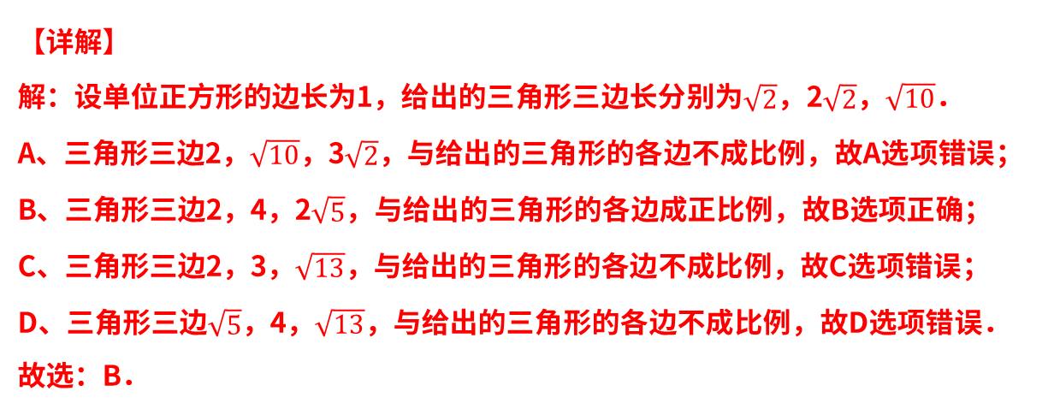
BY YUSHEN
02
练一练
2．下列四个三角形中，与图中的三角形相似的是（ ）
【详解】
解：设单位正方形的边长为1，给出的三角形三边长分别为$\sqrt{2}$，2$\sqrt{2}$，$\sqrt{10}$．
A、三角形三边2，$\sqrt{10}$，3$\sqrt{2}$，与给出的三角形的各边不成比例，故A选项错误；
B、三角形三边2，4，2$\sqrt{5}$，与给出的三角形的各边成正比例，故B选项正确；
C、三角形三边2，3，$\sqrt{13}$，与给出的三角形的各边不成比例，故C选项错误；
D、三角形三边$\sqrt{5}$，4，$\sqrt{13}$，与给出的三角形的各边不成比例，故D选项错误．
故选：B．

Slide 18
BY YUSHEN
02
练一练
3．下列命题中，①等腰三角形都相似；②直角三角形都相似；③等腰直角三角形都相似；真命题的个数是( )
A．0 B．1 C．2 D．3
【详解】
①没有指明角相等或边对应成比例，所以不能判定其相似，故不正确；
②没有指明角相等或对应边成比例，所以不能判定其相似，故不正确；
③等腰直角三角形有三组角对应相等，故可判定相似，故正确；
所以③为真命题，
故选B．

Slide 19
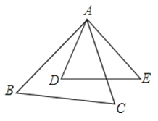
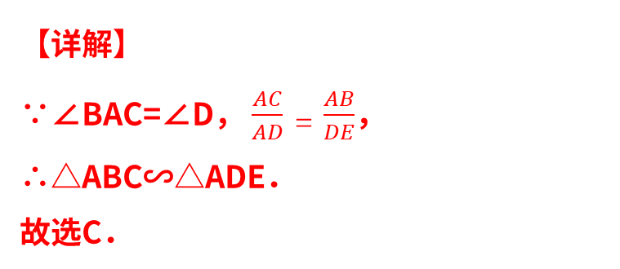
BY YUSHEN
02
练一练
4．如图，在△ABC与△ADE中，∠BAC=∠D，要使△ABC与△ADE相似，还需满足下列条件中的( )
A．$\frac{AC}{AD}=\frac{AB}{AE}$ B．$\frac{AC}{AD}=\frac{BC}{DE}$ C．$\frac{AC}{AD}=\frac{AB}{DE}$ D．$\frac{AC}{AD}=\frac{BC}{AE}$
【详解】
∵∠BAC=∠D，$\frac{AC}{AD}＝\frac{AB}{DE}$， ∴△ABC∽△ADE． 故选C．

Slide 20
BY YUSHEN
01
三角形相似定理(三边成比例)
02
三角形相似定理
(两边成比例且夹角相等)
03
三角形相似条件的证明
课后回顾
某某中小学 九年级数学下册 第27章

Slide 21
版权声明
感谢您下载xippt平台上提供的PPT作品，为了您和xippt以及原创作者的利益，请勿复制、传播、销售，否则将承担法律责任！xippt将对作品进行维权，按照传播下载次数进行十倍的索取赔偿！
1. 在xippt出售的PPT模板是免版税类(RF:
Royalty-Free)正版受《中国人民共和国著作法》和《世界版权公约》的保护，作品的所有权、版权和著作权归xippt所有,您下载的是PPT模板素材的使用权。
2. 不得将xippt的PPT模板、PPT素材，本身用于再出售,或者出租、出借、转让、分销、发布或者作为礼物供他人使用，不得转授权、出卖、转让本协议或者本协议中的权利。

Slide 22
BY YUSHEN
第二十七章 27.2.1
谢谢各位同学倾听
THANK YOU FOR LISTENING
主讲老师：xippt 讲课时间：20XX
某某中小学 九年级数学下册 第27章

